Slide 1
КУРСОВАЯ РАБОТА по МДК 01.01 Разработка программных модулей на тему: «Разработка приложения для управления проектами»
МИНИСТЕРСТВО ОБРАЗОВАНИЯ И НАУКИ ЧЕЧЕНСКОЙ РЕСПУБЛИКИ
_________________________________
Выполнил:
студент группы N1 21-41
Руководитель:
Амирова Х. К.
______________
2024

Slide 2
Цель – Разработка приложения для управления проектами.
Задачи:
Рассмотреть функциональные возможности Qt, Python и SQl.
Проанализировать программное обеспечение для приложения
Разработать структуру приложения.
Создать приложения и наполнить его различным функцыоналом.
Произвести тестирование приложения.

Slide 3

Qt
Qt — это фреймворк для разработки кроссплатформенного программного обеспечения на языке программирования C++. Для многих языков программирования существуют библиотеки, позволяющие использовать преимущества Qt: Python — PyQt, PySide; Ruby — QtRuby; Java — QtJambi; PHP — PHP-Qt и другие.

Slide 4

Python
Python — это мультипарадигмальный высокоуровневый язык программирования общего назначения с динамической строгой типизацией и автоматическим управлением памятью, ориентированный на повышение производительности разработчика, читаемости кода и его качества, а также на обеспечение переносимости написанных на нём программ.

Slide 5

SQL
SQL – это декларативный язык программирования, применяемый для создания, модификации и управления данными в реляционной базе данных, управляемой соответствующей системой управления базами данных.

Slide 6

Программы для приложения
Helix
Qt creater
Qt designet
DBeaver Community

Slide 7
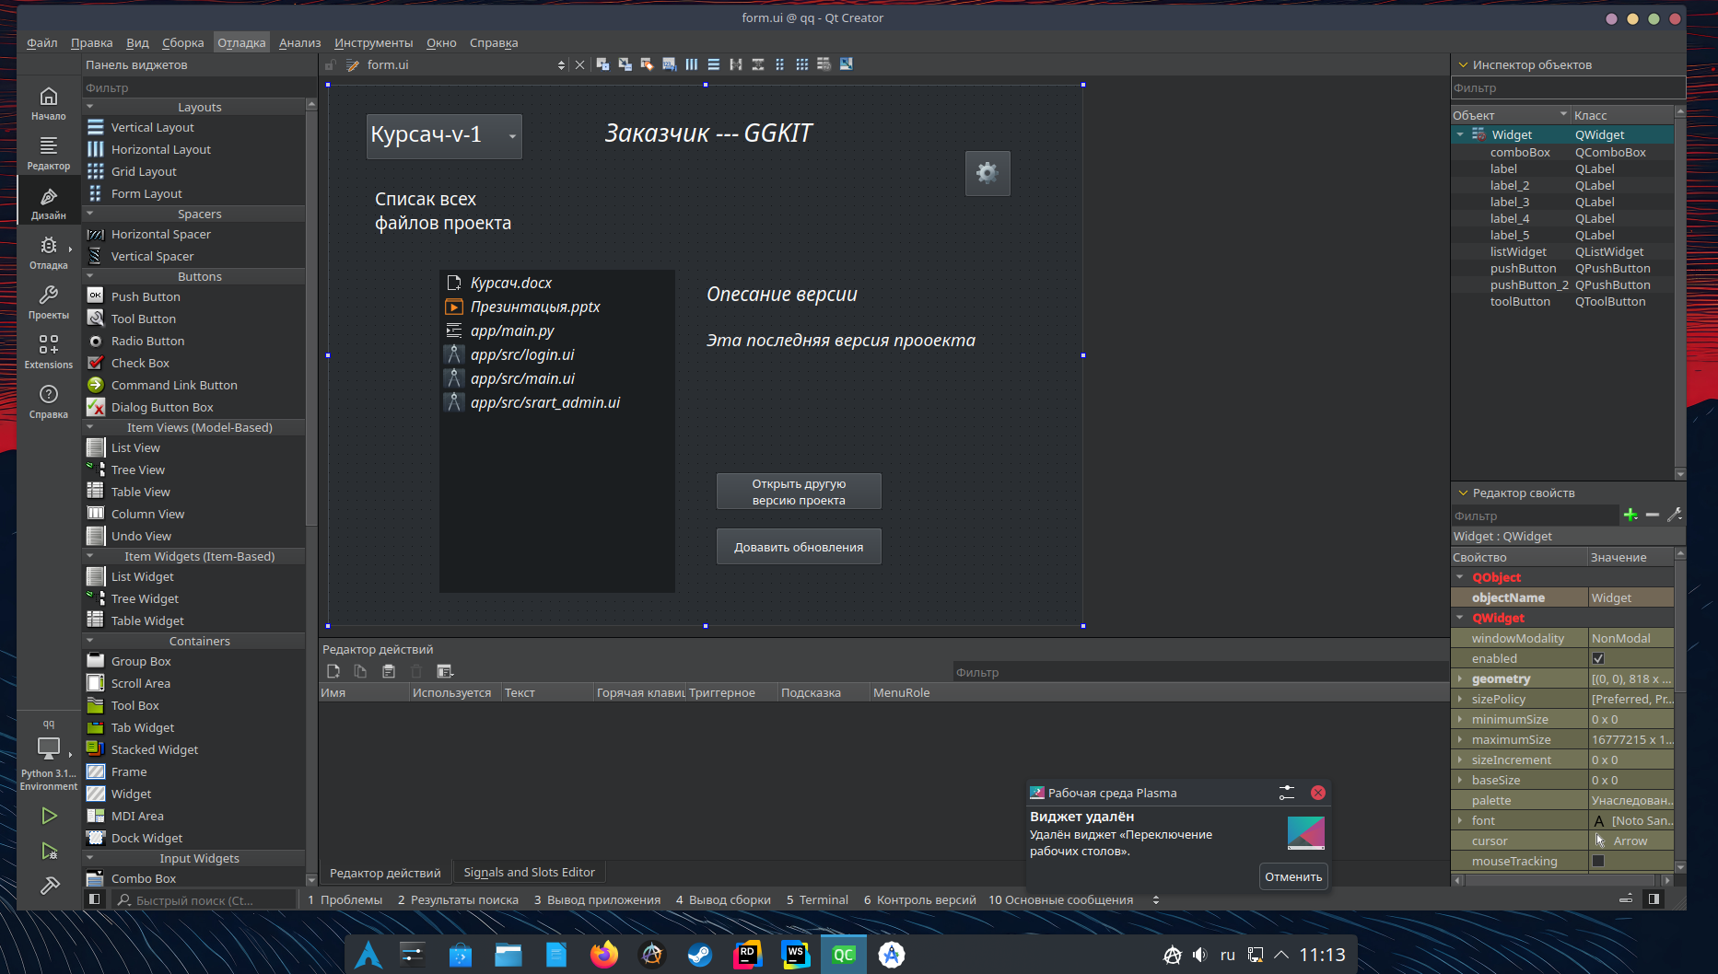
Разработка приложения
Рисунок 1 – Интерфейс приложения Qt creater

Slide 8
Заключение
Поставленные цели и задачи были достигнуты:
Рассмотреть функциональные возможности Qt, Python и Sql.
Проанализировать программное обеспечение для приложения
Разработать структуру приложения.
Создать приложения и наполнить его различным функцыоналом.
Произвести тестирование приложения.

Slide 9
КУРСОВАЯ РАБОТА по МДК 01.01 Разработка программных модулей на тему: «Разработка приложения для управления проектами»
МИНИСТЕРСТВО ОБРАЗОВАНИЯ И НАУКИ ЧЕЧЕНСКОЙ РЕСПУБЛИКИ
_________________________________
Выполнил:
студент группы N1 21-41
Руководитель:
Амирова Х. К.
______________
2024

